Slide 1
Я и моё тело
Подгрупповое логопедическое занятие в средней группе для детей с ОНР
Выполнила: Габибова Г.А.

Slide 2
Цель: Закрепление знаний детей по теме «Я и моё тело»
Задачи:
Коррекционно-образовательные задачи :
Уточнить, расширить и активизировать словарь по теме: «Я и моё тело»;
Закрепить умение образовывать существительные с помощью уменьшительно-ласкательных суффиксов;
Учить правильно употреблять приставочные глаголы;
Упражнять в образовании существительных ед.ч. Род.п.
Коррекционно-развивающие:
Развивать зрительное внимание и восприятие, речевой слух, артикуляционную, тонкую и общую моторику, координацию речи с движением;
Продолжать работу по формированию правильного физиологического и речевого дыхания;
Развивать логическое мышление.
Коррекционно-воспитательные:
Воспитывать активность, чувство доброжелательности и взаимопомощи.

Slide 3
Оборудование
Доска, мячик, кукла, магнитофон, музыкальное сопровождение, картинки (рука, нога, глаз, ухо, рот, нос, телефон, цветы, карандаш, книга, дорога), маркер, карта, фея, разобранные по частям человечки, шары.

Slide 4
I. Организационный момент.
Л: Ребята, посмотрите, как много пришло к нам гостей! Поздоровайтесь с ними!
Д: Здравствуйте!
Л: А теперь давайте и мы с вами поздороваемся.
Здравствуйте, ладошки! (хлопают в ладоши: хлоп-хлоп-хлоп)
Здравствуйте, сапожки! (топают: топ-топ-топ)
Здравствуйте, лягушки! (квакают: ква-ква-ква)
Здравствуйте, кукушки! (кукуют: ку-ку, ку-ку)
Здравствуй, звонкий каблучок! (цокают языком: цок-цок-цок)
Здравствуй, шустрый ветерок! (дуют)
Звонкий детский голосок! (болтают язычком: бл-бл)
Поезд длинный у перрона! (тянут: ту-у-у)
Добрый день ручным часам, (тикают: тик-так, тик-так)
громким детским голосам!

Slide 5
упражнение «Веселое настроение»
И.п.: основная стойка – стоя, ноги вместе, руки вдоль туловища.
1 – плавный вдох;
2 – на выдохе произносим: «Ха-ха-ха!»
3 – плавный вдох;
4 – на выдохе произносим: «Хо-хо-хо!»
5 – плавный вдох;
6 – на выдохе произносим: «Хи-хи-хи!» (повторяем 2 раза)
Л: А теперь все дружно сели
На меня все посмотрели.

Slide 6
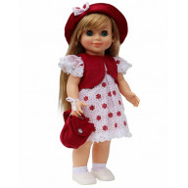
II. Основная часть
Появляется кукла.
Л: Приснился Маше странный сон. Стоит она перед волшебным зеркалом и вдруг видит, что становится маленькой. Зеркало превратило её в куклу. Как же нам спасти Машу? Да просто зеркалу скучно стоять, с ним в игры весёлые надо сыграть. Рост вернуть Маше помогите, части тела в играх назовите.

Slide 7
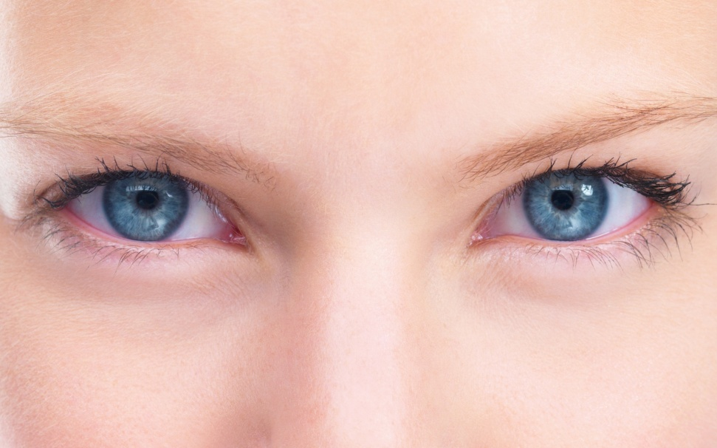
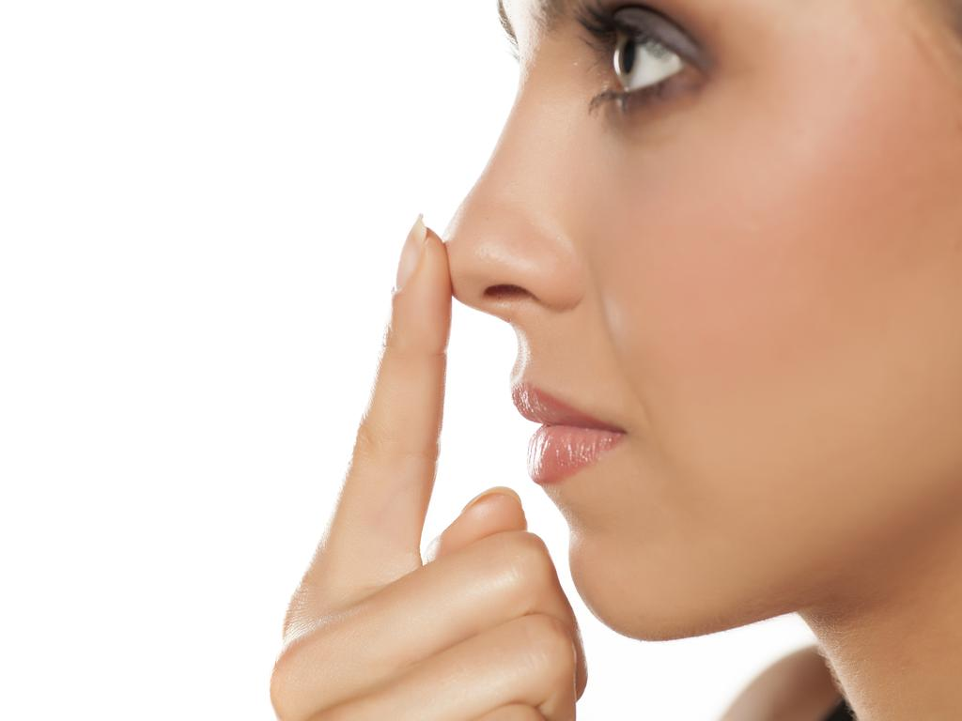
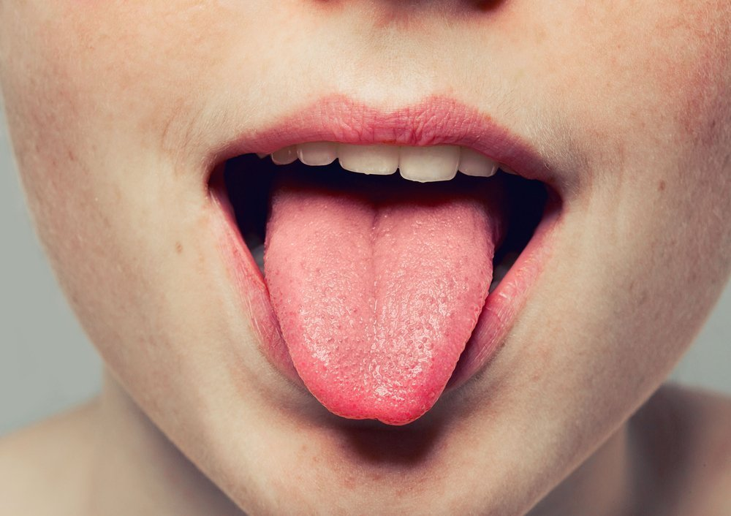

1.«Что было, а что стало»
Например: У маши был нос, а стал носик

Slide 8
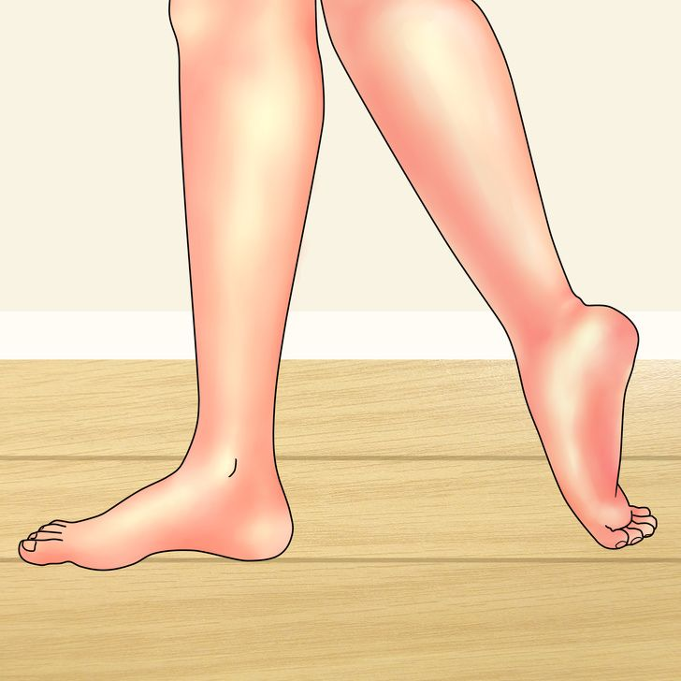

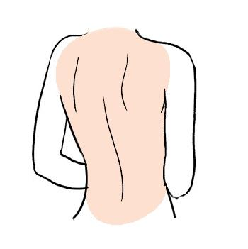
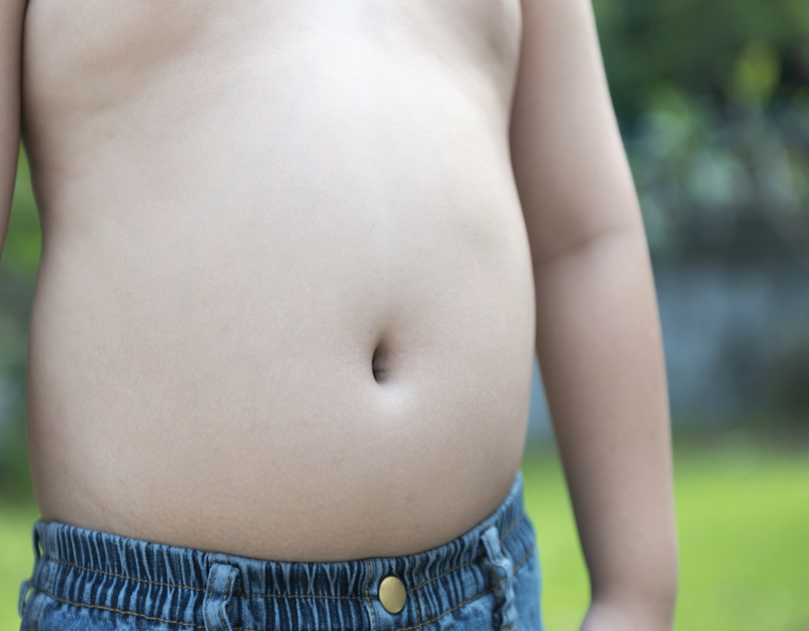

Slide 9

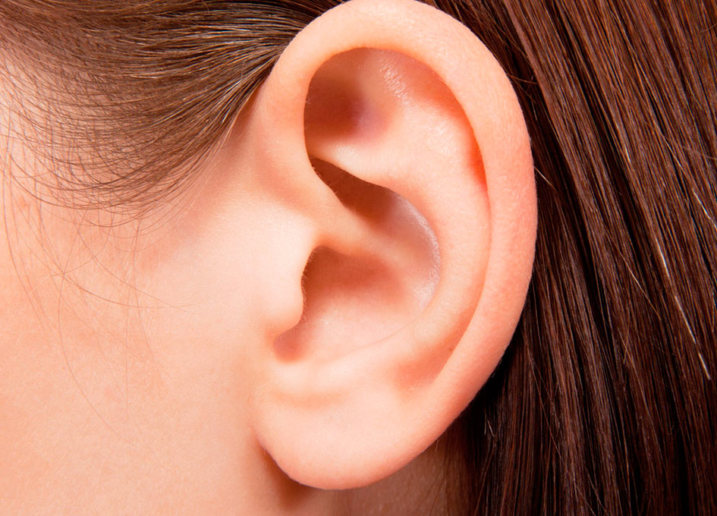
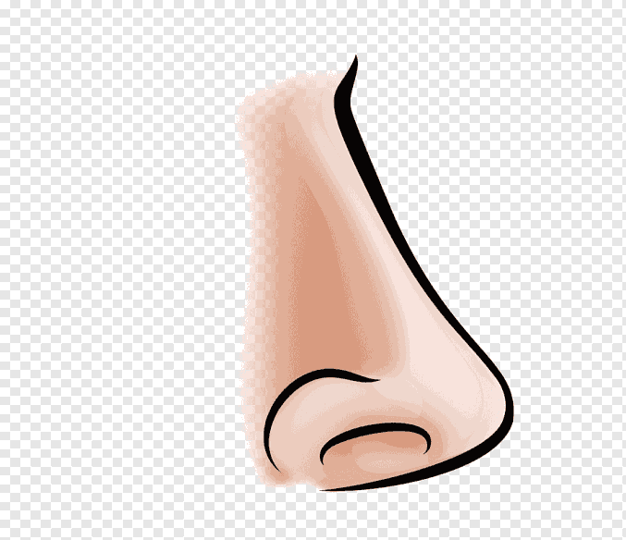
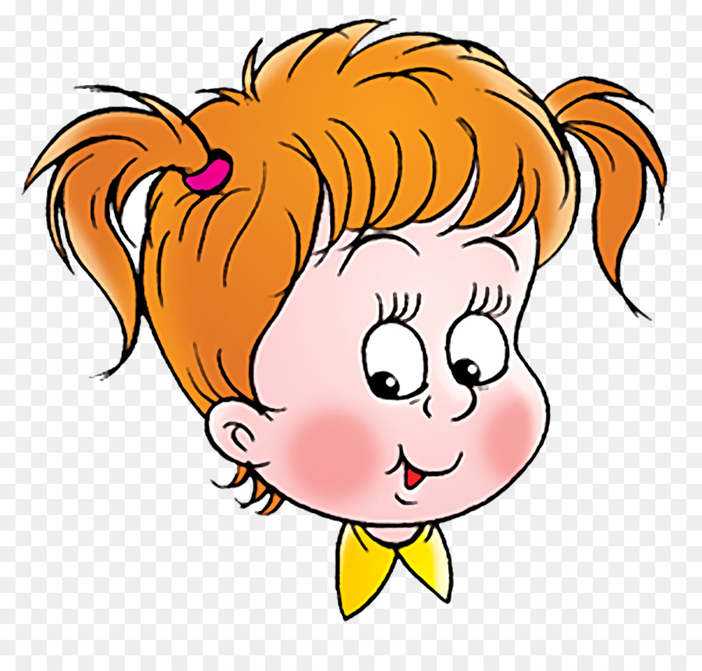

Slide 10
2. Игра «Что для чего?»
На доске расположены картинки: 1 столбец - части тела (рука, нога, уши нос), 2 столбец - телефон, карандаш, цветы, дорога.
Л: Хочешь почетным волшебником стать?
Нужно загадки скорей отгадать:
Что подходит здесь к чему?
Так решили почему?
Д: По дороге ходим ногами (соединяют линией картинки «нога» и «дорога»)
И т.д. с остальными картинками

Slide 11
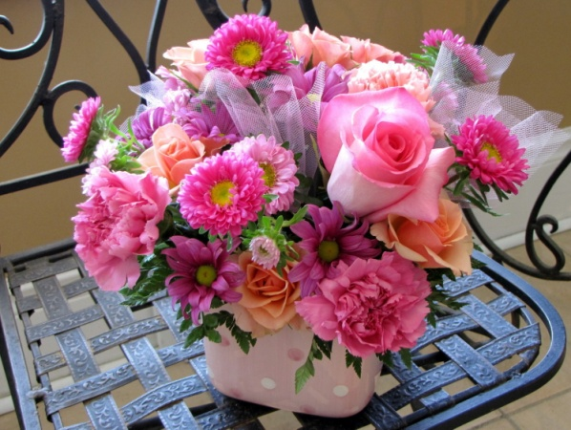
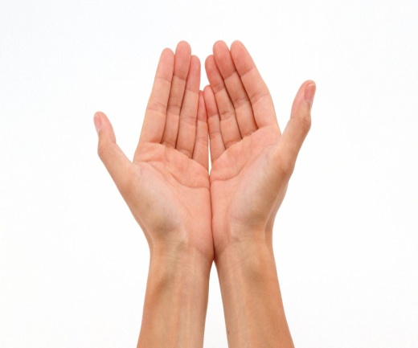

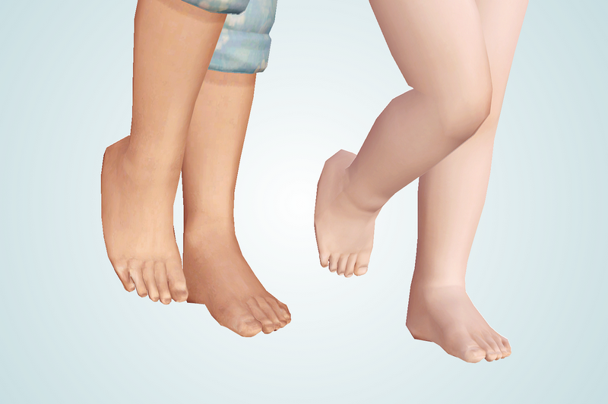
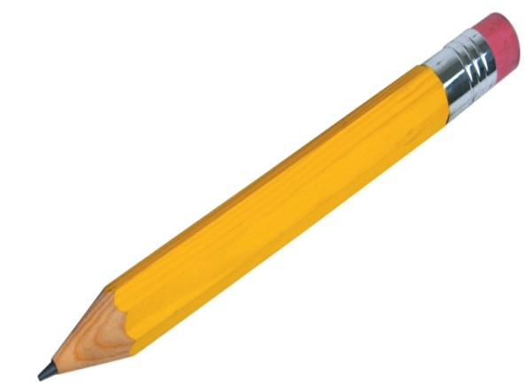
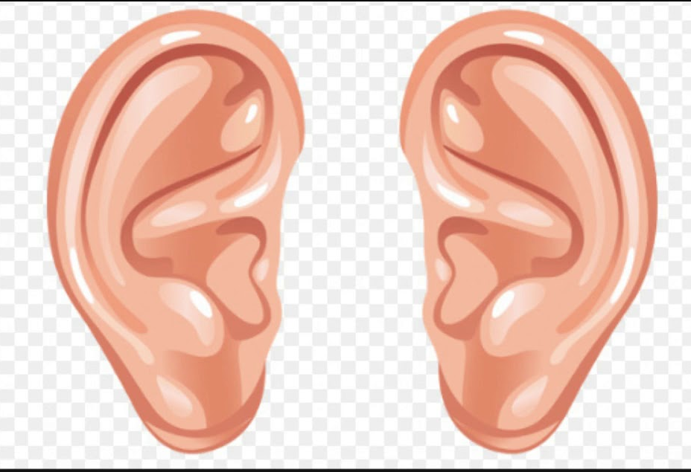



Slide 12
3. Игра «Найди ошибку»
Л: Руками прыгают, а ногами трогают.
Д: Нет. Ногами прыгают, а руками трогают.
Л: Глазами нюхают, а носом смотрят.
Д: Носом нюхают, а глазами смотрят.
Л: Ушами едят, а ртом слушают.
Д: Ртом едят, а ушами слушают.
Л: Ногами хлопают, а руками топают.
Д: Руками хлопают, а ногами топают.
Л: Ногтями берут, а руками царапают.
Д: Руками берут, а ногтями царапают.

Slide 13
4. Употребление предлогов
Показывается карта.
Л: Нужно Маше к замку пройти, чтобы могла её фея спасти.
Расскажите по карте, как Маша туда шла?
Л: По дороге она по…
Д: …шла.
Л: После лужу обо…
Д: ..шла.
Л: И к калитке подо…
Д: …шла.
Л: В царство феи она за…
Д: …шла.
Л: Весь волшебный лес про…
Д: …шла.
Л: Прямо во дворец во…
Д: …шла.
Л: Фею добрую на…
Д: …шла.
Затем, дети по цепочке повторяют весь текст.
Л: А пока Маша идет к феи мы с вами немножко отдохнем.

Slide 14
Физкультминутка.
Мы топаем ногами,
Мы хлопаем руками,
Киваем головой.
Мы руки поднимаем,
Мы руки опускаем
И кружимся потом.
Мы топаем ногами: топ-топ-топ.
Мы хлопаем руками: хлоп-хлоп-хлоп.
Мы руки разведем и побежим кругом.

Slide 15
Массаж лица.
(дети выполняют постукивающие движения по называемым частям лица)
Лицо – это домик.
Крыша – наш лобик.
Окошки – глаза.
Щечка – стена.
Бородка – наш пол,
А ротик наш стол.
(дети выполняют поглаживающие движения по называемым частям лица)
Мы вымоем крышу.
Окошки протрем.
И стены покрасим.
И пол подметем.
А столик протрем.
Красивый наш дом!

Slide 16
5. Игра «Отгадай загадки»
Появляется фея.
Л: А вот и фея! Она просит отгадать загадки про части нашего тела.
На ночь два оконца
Сами закрываются,
А с восходом солнца
Сами открываются. (глаза)
Всегда он в работе,
Когда говорим,
А отдыхает,
Когда мы молчим. (язык)
Если хочешь похлопать,
Лучше нас попроси.
Если что-нибудь сделать,
Наших братцев бери. (руки)
Мы на них стоим и пляшем.
Ну а если им прикажем,
Нас они бегом несут.
Подскажи, как их зовут? (ноги)
Быстро запахи ловлю,
Очень нюхать я люблю.
Что готовится на кухне –
Без ошибок расскажу. (нос)

Slide 17
6. Игра «Подбери части тела»
На столах лежат разобранные по частям тела человечки каждому ребенку нужно собрать своего человечка.
Л: Ребята, пока собирали человечков, фея расколдовала нашу девочку Машу (входит девочка)
М: Спасибо, ребята за помощь! Благодаря вам я опять стала девочкой. А меня уже ждут в детском саду другие детки. До свидания!

Slide 18
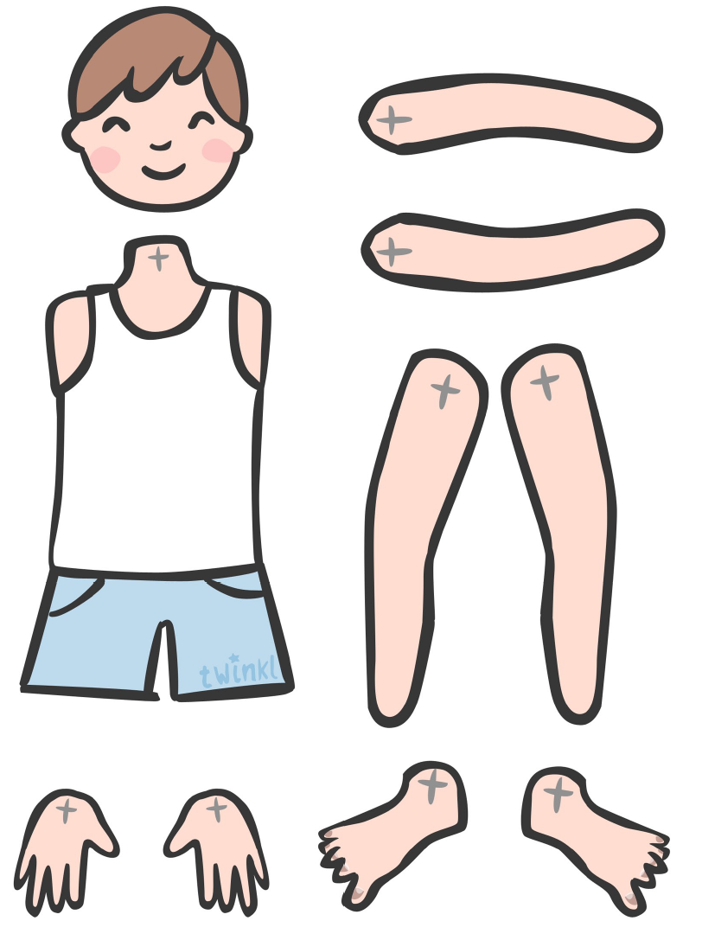
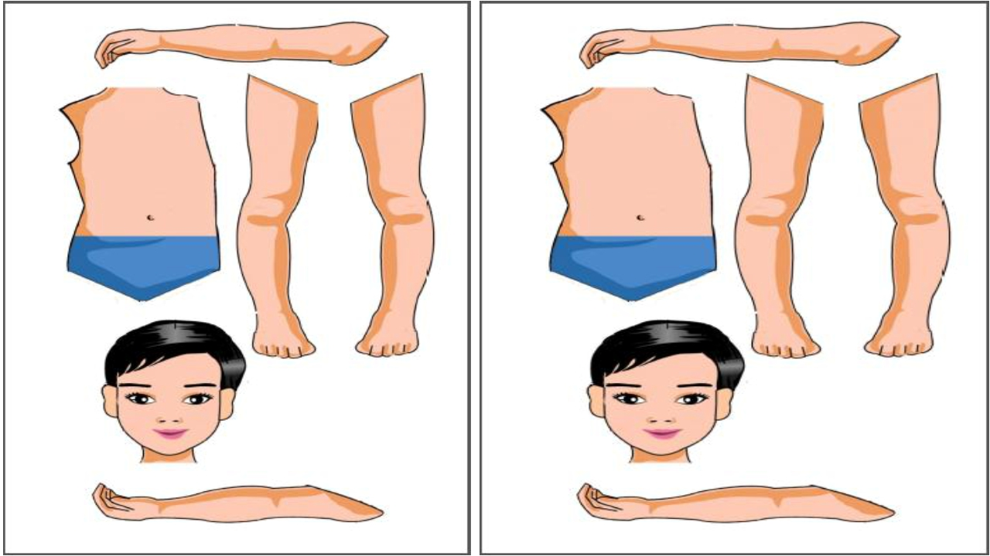

Slide 19
III. Заключительная часть.
Л: Ребята, вам понравилось помогать Маше?
Д: Да.
Л: Какое задание было для вас самое трудное?
Л: С помощью чего Маша добралась до феи?
Д: С помощью карты.
Л: Как она дошла до замка феи?
Д: Она по дорожке пошла, потом лужу обошла, к калитке подошла, в царство феи вошла, волшебный лес прошла, через мостик перешла и во дворец зашла.

Slide 20
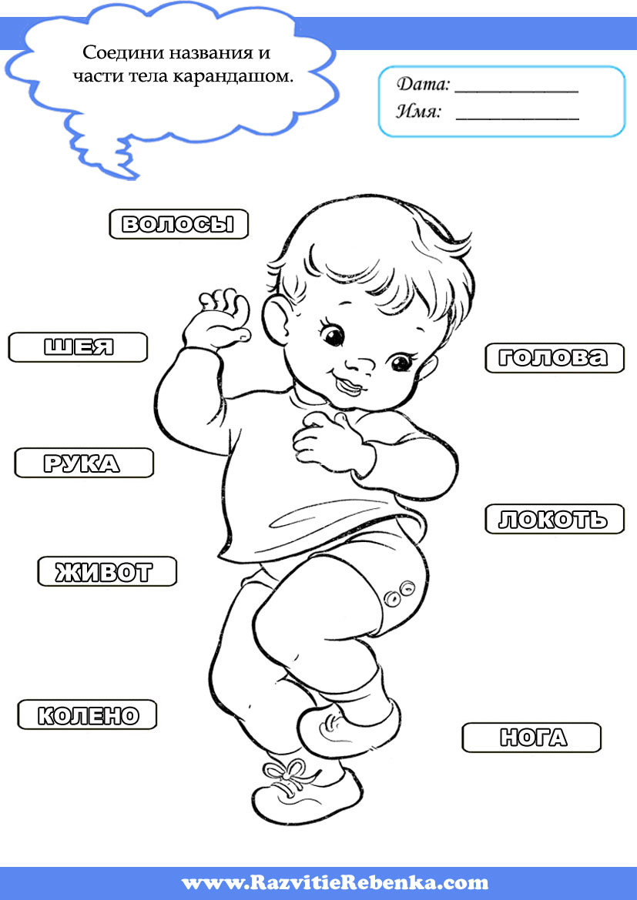
Домашнее задание

